Slide 1
时空权衡

Slide 2
引言
在我们解决各种问题的过程中，常常会遇到一种现象：当要求对大量数据进行排序、搜索等操作时，若按照常规算法来设计程序，程序运行时间可能会很长。
针对上述问题，若能够在做排序或查找操作之前先对数据进行预处理，则可能会大大减少程序的运行时间。
时空权衡技术就是在这种背景下应运而生的。

Slide 3
时空权衡策略
算法效率分为时间效率和空间效率，在大多数情况下，二者相互制约。
例如：完成整数A与整数B交换问题。
算法1： 算法2：
void swap1(A,B) void swap2(A,B)
{ C=A; { A=A∧B;
A=B; B=B∧A;
B=C; A=A∧B;
} }

Slide 4
时空权衡
时空权衡是指在算法的设计中，对算法的时间和空间作出权衡。
常见的以空间换取时间的方法有：
输入增强
  计数排序
  字符串匹配中的输入增强技术
散列法
  B树

Slide 5
时空权衡算法思想
时空权衡在算法设计中是一个众所周知的问题
  空间换时间的实现思想是输入增强
  输入增强：
  对原始的输入数据先进行预处理或预构造，再对新增加的信息进行存储，这样将加速后面问题的求解，提高算法的时间效率。

Slide 6
时空权衡
对算法设计中时间和空间的相互作用做两点说明：
（1）并不是在所有的情况下，时间和空间这两种资源都必须相互竞争；具体来说，这种情况出现在一个算法使用了一种空间效率很高的数据结构来表示问题的输入，这种结构又会反过来提高算法的时间效率。
（2）在讨论空间换时间权衡的时候，我们无法不提到数据压缩这个重要领域。
然而，我们必须强调，数据压缩的主要目的是节约空间而不是作为解决另一个问题的一项技术。

Slide 7
计数排序
计数排序算法于1954年由Harold H.Seward提出，适合小范围集合的排序。

Slide 8
计数排序
例如：待排序的数组为A={4,3,3,5,2,2,2,4,7,2,3,7,7}.
(1)如何创建一个长度为6的数组C？
①对数组C中各元素初始化为0；
②对A进行一次遍历，每遍历到一个数组元素A[j]，只需完成C[A[j]-2]=C[A[j]-2]+1，便可得到数组C中所有元素的值；
（2）根据数组C对数组A进行排序，排序结果存放到数组B中。

Slide 9
计数排序
基本思想：
（1）先确定待排序数组A中记录的范围（即数组A中记录的最大值与最小值）；
（2）创建一个长度为数组A中记录范围的数组C；
（3）数组C中的每个元素记录了数组A中对应记录的出现次数；
（4）根据数组C将数组A中的元素排到正确的位置。

Slide 10
计数排序
//其中A为待排序数组，B为排序后的数组，min为数组A中记录的最小值，max为数组A中记录的最大值，M为数组A的长度，N为数组C的长度，即数组A中记录的范围
void countingsort1(int A[0..M-1],int min, int max, int B[0..M-1])
{ for i=0 to N-1 C[i]=0; //初始化计数数组C
for i=0 to M-1 C[A[i]-min]=C[A[i]-min]+1; //计算计数数组C
for i=0 to N-1 //根据数组C计算排序后的数组B
for j=0 to C[i]-1
B[k++]=min+i;
}
为了节省不必要的存储空间，可以使用数组B，结果仍然存放到数组A中

Slide 11
上述算法中引入计数数组C，提高了解决该问题的速度，同时增加了额外的存储空间。
在具体数据量小、数据范围有限的特点的排序问题中，计数排序是所有排序算法中时间效率最高的。
上述算法中引入数组C，需要额外的存储空间，因此，空间复杂度高于其他排序算法。
考虑到计算机内存有限，这种算法不适合记录范围很大的大量数据排序。

Slide 12
字符串匹配
在信息检索、文本处理等系统中，字符串匹配是使用最频繁的操作。
字符串匹配问题：要求在一个较长的n个字符的串（称为文本）中，寻找一个给定的m个字符的串（称为模式）。

Slide 13
字符串匹配
字符串匹配有两种形式：
（1）求P在S中的第一次匹配，也称为第一次出现；
（2）求P在S中的所有匹配，也称为所有出现。

Slide 14
字符串匹配
  蛮力法：简单地从左到右比较模式和文本中每一个对应的字符，如果不匹配，把文本向右移动一格，再进行下一轮尝试，最差效率为O(nm)，随机文本的平均效率O(n)。
  输入增强技术：对模式进行预处理以得到它的一些信息，把这些信息存储在表中，然后在给定文本中实际查找模式的时候使用这些信息——Knuth-Morris_Pratt(KMP)算法和Boyer-Moore(BM)算法。

Slide 15
字符串匹配的输入增强技术
Knuth-Morris_Pratt算法和Boyer-Moore算法的主要区别在于：前者是从左到右，后者是从右到左
但因为后者更简单，所以我们只考虑Boyer-Moore算法：
  开始的时候把模式和文本的开头字符对齐。如果第一次尝试失败了，把模式向右移。
  只是每次尝试过程中的比较是从右向左的，即从模式的最后一个字符开始
  Horspool算法是Boyer-Moore算法的简化版

Slide 16

Horspool算法
从模式的最后一个字符开始从右向左，比较模式和文本的相应字符
  如果模式中所有的字符都匹配成功，就找到了一个匹配子串，就可以停止了
  如果遇到一对不匹配的，把模式右移
S₀… c… s_{n-1}
BARBER

Slide 17
Horspool算法
根据对齐模式的最后一个字符c的不同情况确定移动的距离：
  情况1：P中不存在c，P安全移动的幅度就是它的全部长度；
  情况2：P中存在c，但它不是P的最后一个字符，移动时应该把P中最右边的c和文本中的c对齐；
  情况3：c正好是P的最后一个字符，但是在P的其他字符中不包含c，移动的情况：移动幅度等于模式长度m
  情况4：c正好是P的最后一个字符，而且在P的前m-1个字符中包含c，移动的情况：把P中前m-1个字符中的c和文本中的c对齐

Slide 18
Horspool算法
比起蛮力法每次只移动一个位置，该算法移动的更远
从上述例子可以看出，模式每次右移的距离都比较大，相对于蛮力字符串匹配算法，Horspool算法中字符比较的次数要少很多，这也就提高了字符串匹配的时间效率。

Slide 19
int HorspoolMathcing1(char Text[],char Pattern[])
{ int TextLength=strlen(Text); //计算文本长度
int PatternLength=strlen(Pattern); //计算模式长度
while(TextLength>0&&PatternLength>0&&i<=(TextLength-PatternLength))
{ j=PatternLength-1;
while(j>=0&&Pattern[j]==Text[i+j]) j--; //从右向左匹配
if(j==-1) return i;

Slide 20
else
{ flag=0;
for(k=j-1;k>=0;k--)
if(Pattern[k]==Text[i+PatternLength-1]) { flag=1; break;}
if(flag==0) i=i+PatternLength;
else i=i+(PatternLength-k-1);
count++;
}
}
return -1;
}

Slide 21
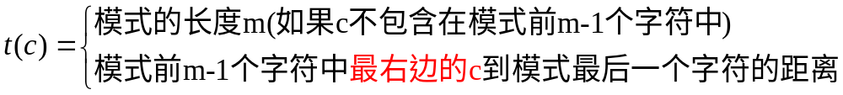
Horspool算法
但如果为了移动的更远就需要每次都检查模式中的每个字符，它的优势也会丧失
  时空权衡：预先算出每次移动的距离并把它们存在表中，将距离填入表中的单元格中
  这个表是以文本中所有可能遇到的字符为索引
  对于每个字符c可用公式算出移动距离：

Slide 22
Horspool算法
例如模式为“BARBER”，那么文本中除了E,B,R,A的单元格分别为1,2,3,4外，其他的都为6。
有一个简单的算法用来计算移动表中每个单元格的值：
  初始时，把所有的单元格都置为模式的长度m
  然后从左到右扫描模式，将下列步骤重复m-1次
    对于模式中的第j个字符，将它在表中的单元格改写为m-1-j，这是该字符到模式右端的距离

Slide 23
Horspool算法
第一步：对于给定的长度为m的模式和在模式及文本中用到的字母表，按照上面的描述构造移动表;
第二步：将模式与文本的开始处对齐;
第三步：重复下面的过程，直到发现了一个匹配子串或者模式到达了文本的最后一个字符以外。
  从模式的最后一个字符开始，比较模式和文本中的相应字符，直到：要么所有m个字符都匹配（然后停止），要么遇到了一对不匹配的字符。
  后者，如果c是当前文本中的和模式的最后一个字符相对齐的字符，从移动表的第c列中取出单元格t(c)的值，然后将模式沿着文本向右移动t(c)个字符的距离

Slide 24
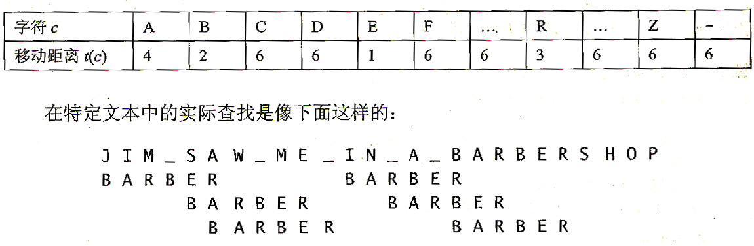
Horspool算法效率分析
Horspool算法的最差效率Θ(mn) why? 习题7.2-4
对于随机文本，它的效率为Θ(n)

Slide 25
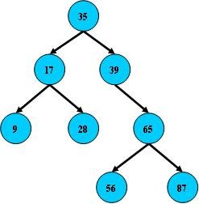
B树
即二叉搜索树：
1.所有非叶子结点至多拥有两个儿子（Left和Right）；
2.所有结点存储一个关键字；
3.非叶子结点的左指针指向小于其关键字的子树，右指针指向大于其关键字的子树；

Slide 26
B树的搜索
从根结点开始，如果查询的关键字与结点的关键字相等，那么就命中；
否则，如果查询关键字比结点关键字小，就进入左儿子；如果比结点关键字大，就进入右儿子；如果左儿子或右儿子的指针为空，则报告找不到相应的关键字；

Slide 27
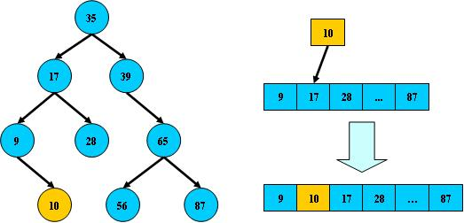
B树
如果B树的所有非叶子结点的左右子树的结点数目均保持差不多（平衡），那么B树的搜索性能逼近二分查找；
但它比连续内存空间的二分查找的优点是，改变B树结构（插入与删除结点）不需要移动大段的内存数据，甚至通常是常数开销。

Slide 28
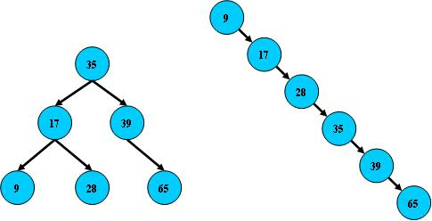
B树
B树在经过多次插入与删除后，有可能导致不同的结构：

Slide 29
B树
实际使用的B树都是在原B树的基础上加上平衡算法，即“平衡二叉树”；
如何保持B树结点分布均匀的平衡算法是平衡二叉树的关键；
平衡算法是一种在B树中插入和删除结点的策略。

Slide 30
B-树
是一种多路搜索树（并不是二叉的）：
1.定义任意非叶子结点最多只有M个儿子；且M>2；
2.根结点的儿子数为[2, M]；
3.除根结点以外的非叶子结点的儿子数为[M/2, M]；
4.每个结点存放至少M/2-1（取上整）和至多M-1个关键字；（至少2个关键字）
5.非叶子结点的关键字个数=指向儿子的指针个数-1；
6.非叶子结点的关键字：K[1], K[2], …, K[M-1]；且K[i] < K[i+1]；
7.非叶子结点的指针：P[1], P[2], …, P[M]；其中P[1]指向关键字小于K[1]的子树，P[M]指向关键字大于K[M-1]的子树，其它P[i]指向关键字属于(K[i-1], K[i])的子树；
8.所有叶子结点位于同一层；

Slide 31
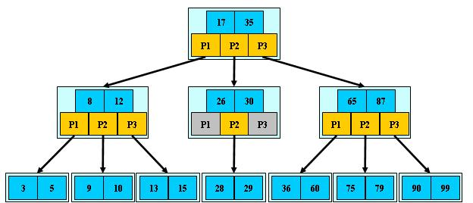
B-树
m=3

Slide 32
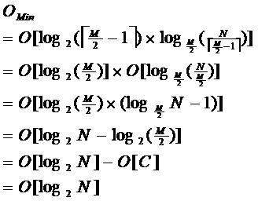
B-树的搜索
从根结点开始，对结点内的关键字（有序）序列进行二分查找，如果命中则结束，否则进入查询关键字所属范围的儿子结点；重复，直到所对应的儿子指针为空，或已经是叶子结点；
由于限制了除根结点以外的非叶子结点，至少含有M/2个儿子，确保了结点的至少利用率，其最底搜索性能为：
其中，M为设定的非叶子结点最多子树个数，N为关键字总数；

Slide 33
B-树
B-树的性能总是等价于二分查找（与M值无关），也就没有B树平衡的问题；
由于M/2的限制，在插入结点时，如果结点已满，需要将结点分裂为两个各占M/2的结点；删除结点时，需将两个不足M/2的兄弟结点合并；

Slide 34
本章小结
空间换时间技术有两种主要的类型：输入增强和预构造。
分布计数是一种特殊方法，用来对元素取值来自于一个小集合的列表排序。
串匹配的Horspool算法是Boyer-Moore算法的简化，都以输入增强技术为基础，且从右向左比较模式中的字符。
散列是一种非常高效的实现字典的方法，分为开散列和闭散列，其中必须采用碰撞解决机制。
B树是一棵平衡查找树。

